Slide 1
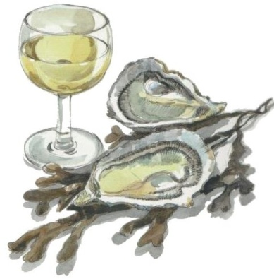
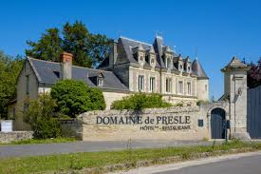
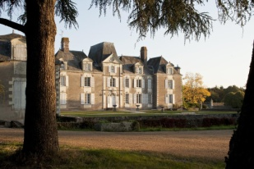
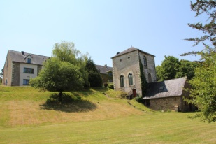
Ruée vers l’huître 2022 19/20/21/22 mai
Au départ de SAUMUR, notre rendez vous sera au Domaine de PRESLE.
Le vendredi nous visiterons l’Abbaye de FONTEVRAUD, puis une cave….
avec modération !!
Nous longerons la Loire pour déjeuner en « Troglo. «
Nous visiterons le château de SERRANT .
Notre soirée sera au Domaine des LYS.
Nous déjeunerons sur les bords de l’Izac
puis nous nous laisserons guider dans la forêt du GAVRE,
en passant par La ROCHE BERNARD, notre soirée sera au
Manoir du RODOIR.
Nous roulerons le dimanche vers ROCHEFORT en terre, puis déjeunerons aux viviers de BANASTERE.
Bien repus et comme tout a une fin nous nous séparerons en début d’après midi.
Pour les équipages disponibles, nous proposerons de nous retrouver en « Off » le jeudi matin / midi, pour visiter le château de SAUMUR et/ou le CADRE NOIR.
( Rendez vous à définir )
A très vite Dany et Jean-Marc

